Slide 1

Кафедра прикладной математики и информатики
Компьютерная лингвистика
Лекция 5
Нижний Новгород, 2021

Slide 2

Кафедра прикладной математики и информатики
Recap

Slide 3
Кафедра прикладной математики и информатики
языковые модели
Задача: оценить вероятность предложения (последовательности слов)
$$P(W) = P(w_{1},w_{2},w_{3},w_{4},w_{5}…w_{n})$$
Аналогичная задача: найти условную вероятность следующего слова:
$$P\left(w_{5}\right|w_{1},w_{2},w_{3},w_{4})$$
Модель, с помощью которой можно оценить $P(W)$или $P\left(w_{n}\right|w_{1},w_{2}… w_{n−1})$ будем называть языковой моделью

Slide 4
Кафедра прикладной математики и информатики
Интуитивная интерпретация
“Вероятность предложения” = насколько возможно (правдоподобно) то, что мы встретим его в тексте на естественном языке.
Например, для английского языка:
P(the cat slept peacefully) > P(slept the peacefully cat)
“Условная вероятность следующего слова” = насколько возможно (правдоподобно) то, что мы встретим слово в тексте сразу после заданной фразы (последовательности слов):
P(fajitas|For dinner I’m making) > P(cement|For dinner I’m making)

Slide 5
Кафедра прикладной математики и информатики
Лекция 5
Тематическое моделирование

Slide 6
Кафедра прикладной математики и информатики
Мотивация
Пусть нам нужно получить какую-то информацию из корпуса текстов, который слишком велик, чтобы его просмотреть:
Какие темы сегодня актуальны в Твиттере?
Какие темы исследований получают грантовое финансирование (и от кого)?
Обсуждаются ли некоторые темы в Википедии чаще на определенных языках?
Для этого нужно проанализировать:
Полмиллиарда твитов каждый день
80,000 грантов NIH
Wikipedia (огромный массив текстов)

Slide 7
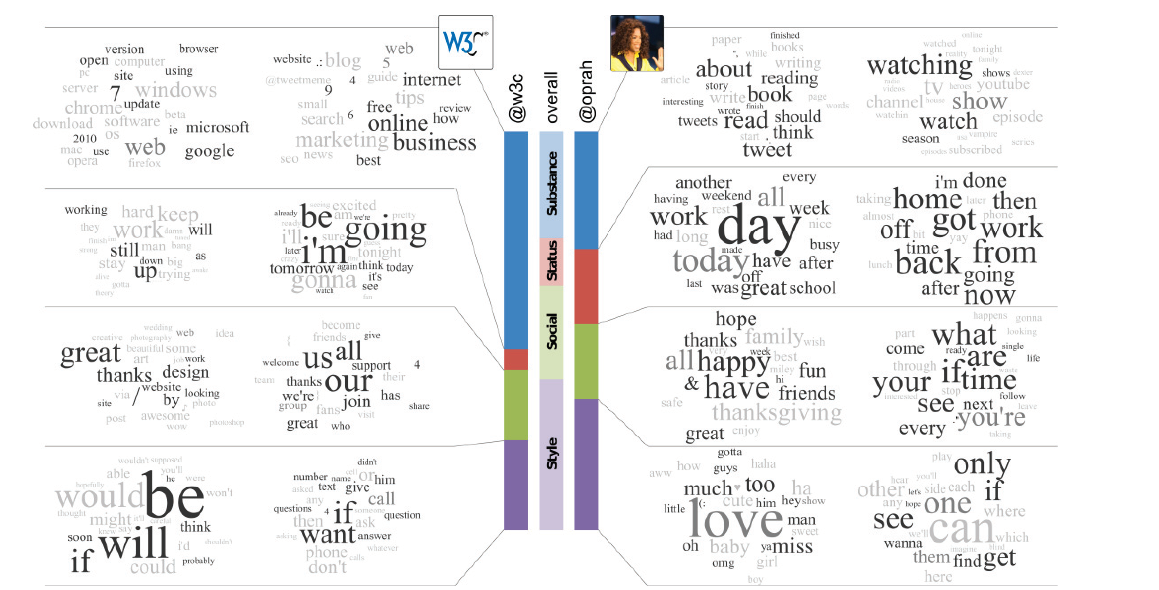
Кафедра прикладной математики и информатики

Slide 8
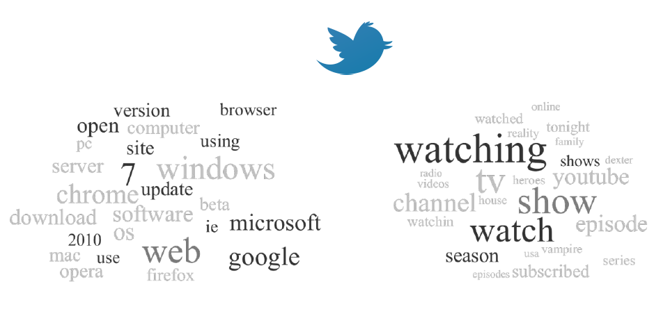

Slide 9
Кафедра прикладной математики и информатики
Topic Modeling
Организация
Суммаризация
Поиск
Предсказание
Визуализация
Понимание

Slide 10
Тематическое моделирование предоставляет методы автоматической организации, понимания, поиска и суммаризации текстов больших электронных архивов.
Нахождение (скрытой) тематической структуры
Разметка документов в соответствии с этой структурой
Использование разметки для организации, понимания, поиска…

Slide 11
Кафедра прикладной математики и информатики
Topic Modeling
Тематическое моделирование – это процесс автоматического определения тем, присутствующих в текстовом корпусе, он находит скрытые закономерности среди слов в корпусе без использования какой-либо разметки или структуры (обучение без учителя).

Slide 12
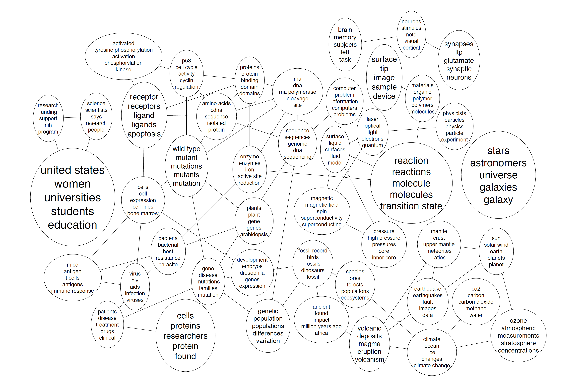

Slide 13
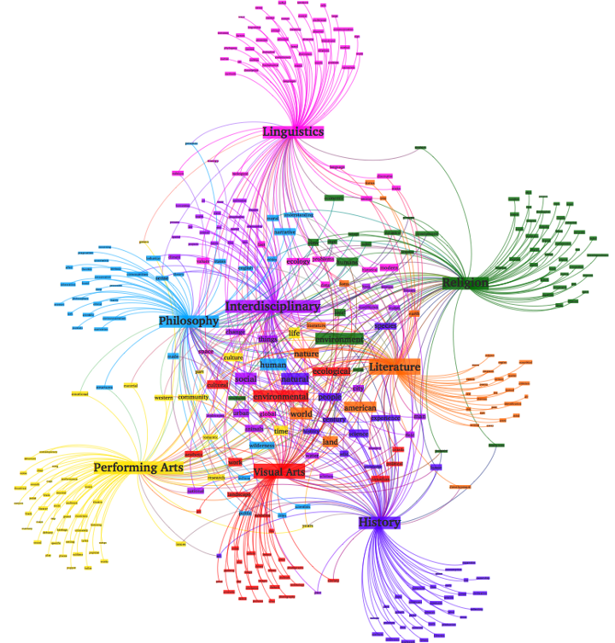
Collaborative Topic Modeling for Recommending Scientific Articles: http://www.cs.columbia.edu/~blei/papers/WangBlei2011.pdf

Slide 14
Кафедра прикладной математики и информатики
Что такое «тема»?
Основная идея: группа, множество слов, которые могут появиться в одном и том же контексте.
Скрытая структура, которая помогает определить, какие слова могут появиться в корпусе
Дальний (long-range) контекст (до этого мы рассматривали только локальные зависимости, такие как n-граммы, синтаксические, морфологические характеристики)

Slide 15
Кафедра прикладной математики и информатики
Topic Modeling
Мы хотим определить темы в документах
Мы не хотим делать контролируемую классификацию тем (обучение с учителем) – либо не хотим фиксировать число тем заранее, либо нет желания/возможности делать разметку по классам
Нужен подход, который автоматически выявляет темы.
По сути, это проблема кластеризации

Slide 16
Кафедра прикладной математики и информатики
Topic Modeling
порядок документов в коллекции не важен;
порядок слов в документе не важен, документ — «мешок слов» (bag of words);
слова, встречающиеся в большинстве документов, не важны для определения тематики, их обычно исключают из словаря и называют стоп-словами;

Slide 17
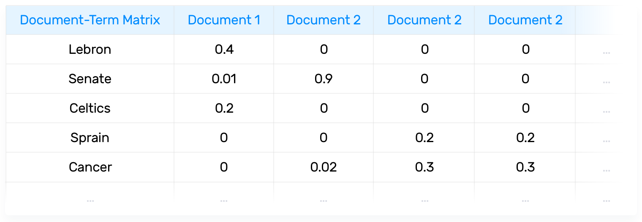
Кафедра прикладной математики и информатики
TF-IDF

Slide 18
Кафедра прикладной математики и информатики
Сингулярное разложение

Slide 19
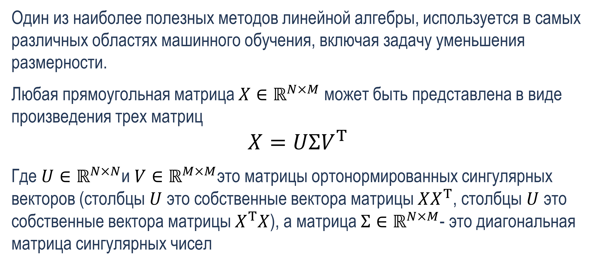
Кафедра прикладной математики и информатики
Сингулярное разложение
Один из наиболее полезных методов линейной алгебры, используется в самых различных областях машинного обучения, включая задачу уменьшения размерности.
Любая прямоугольная матрица $X∈ℝ^{N×M}$ может быть представлена в виде произведения трех матриц
$$X=UΣV^{T}$$
Где $U∈ℝ^{N×N}$и $V∈ℝ^{M×M}$это матрицы ортонормированных сингулярных векторов (столбцы $U$ это собственные вектора матрицы $XX^{T}$, столбцы $U$ это собственные вектора матрицы $X^{T}X$), а матрица $Σ∈ℝ^{N×M}$- это диагональная матрица сингулярных чисел

Slide 20







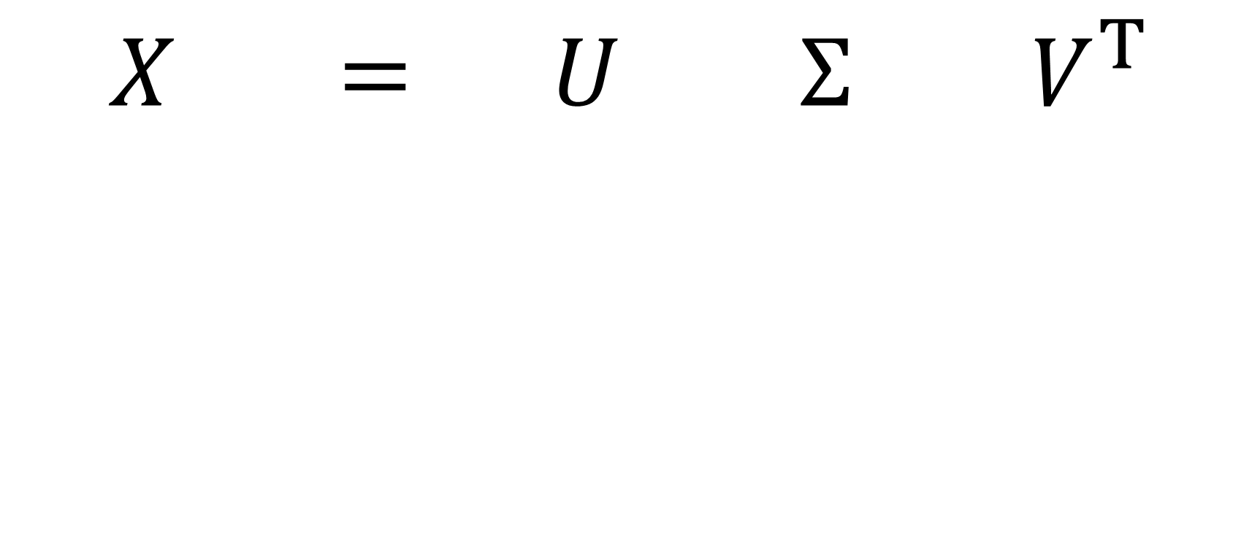

Кафедра прикладной математики и информатики
Сингулярное разложение
$$N$$
$$M$$
$$M$$
$$M$$
$$N$$
$$N$$
$$M$$
$$N$$
$$X = U Σ V^{T}$$

Slide 21
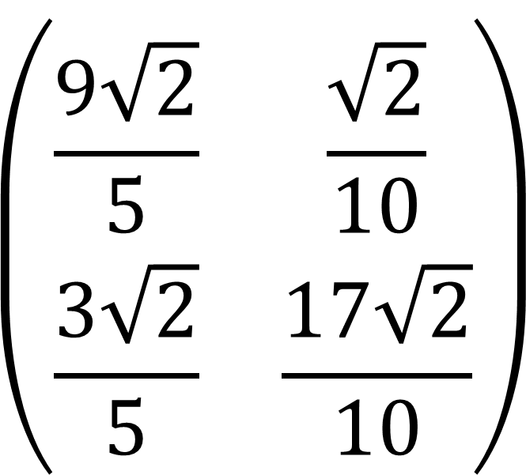
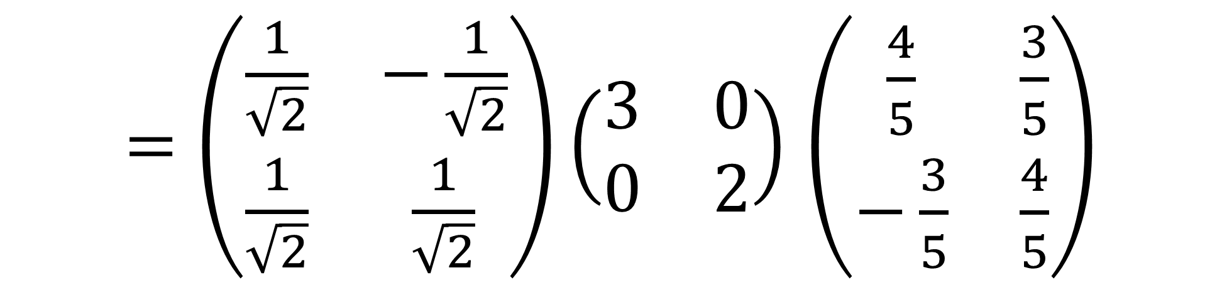
Кафедра прикладной математики и информатики
Сингулярное разложение
Пример:
$$\left(\begin{matrix}\frac{9\sqrt{2}}{5} & \frac{\sqrt{2}}{10} \\ \frac{3\sqrt{2}}{5} & \frac{17\sqrt{2}}{10}\end{matrix}\right)$$
$=\left(\begin{matrix}\frac{1}{\sqrt{2}} & −\frac{1}{\sqrt{2}} \\ \frac{1}{\sqrt{2}} & \frac{1}{\sqrt{2}}\end{matrix}\right)\left(\begin{matrix}3 & 0 \\ 0 & 2\end{matrix}\right)$ $\left(\begin{matrix}\frac{4}{5} & \frac{3}{5} \\ −\frac{3}{5} & \frac{4}{5}\end{matrix}\right)$

Slide 22
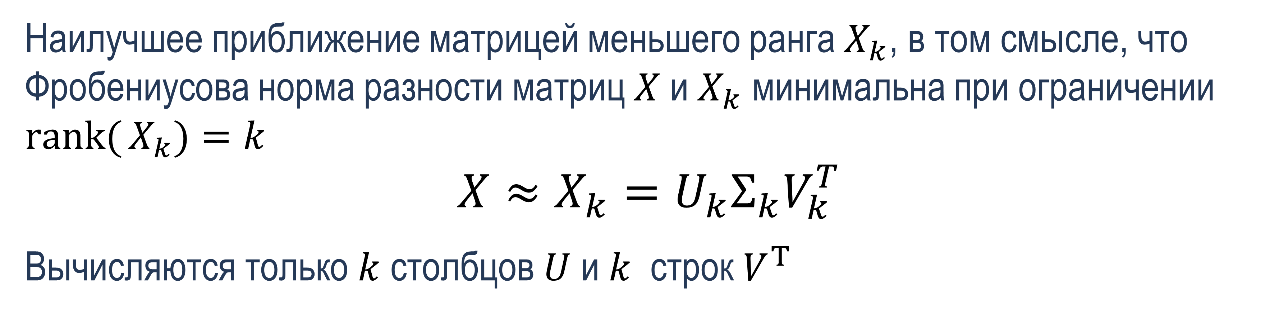
Кафедра прикладной математики и информатики
Усеченное сингулярное разложение
Наилучшее приближение матрицей меньшего ранга $X_{k}$, в том смысле, что Фробениусова норма разности матриц $X$ и $X_{k}$ минимальна при ограничении $rank({X_{k})=k}$
$$X≈X_{k}=U_{k}Σ_{k}V_{k}^{T}$$
Вычисляются только $k$ столбцов $U$и $k$ строк $V^{T}$

Slide 23



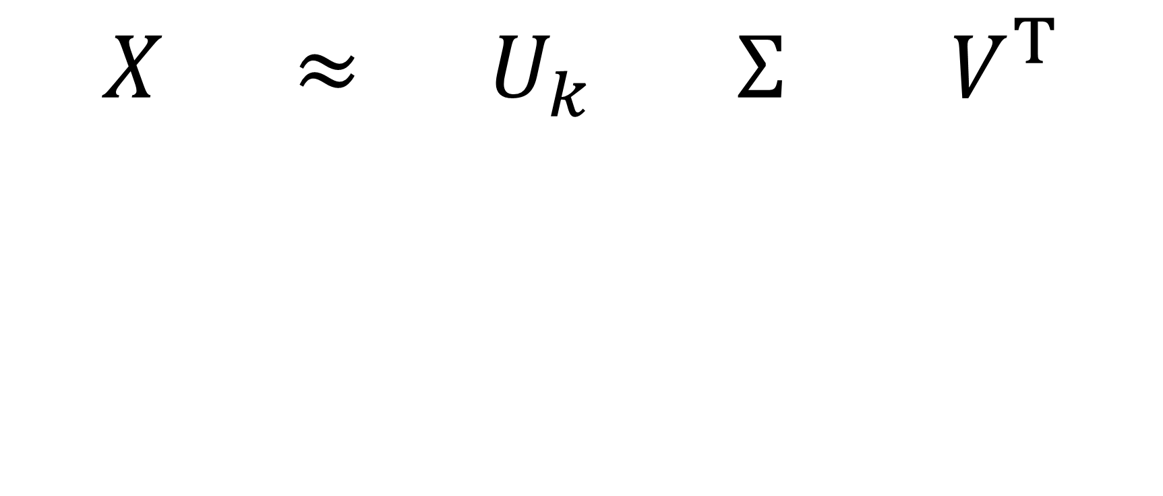

Кафедра прикладной математики и информатики
Усеченное Сингулярное разложение
$$k$$
$$k$$
$$M$$
$$M$$
$$N$$
$$k$$
$$k$$
$$N$$
$$X ≈{ U}_{k} Σ V^{T}$$

Slide 24

Кафедра прикладной математики и информатики
LSA
Пусть дана матрица $X∈ℝ^{N×M}$ (document-term), тогда ее можно представить в виде
$$X≈X_{k}=U_{k}Σ_{k}V_{k}^{T}$$

Slide 25
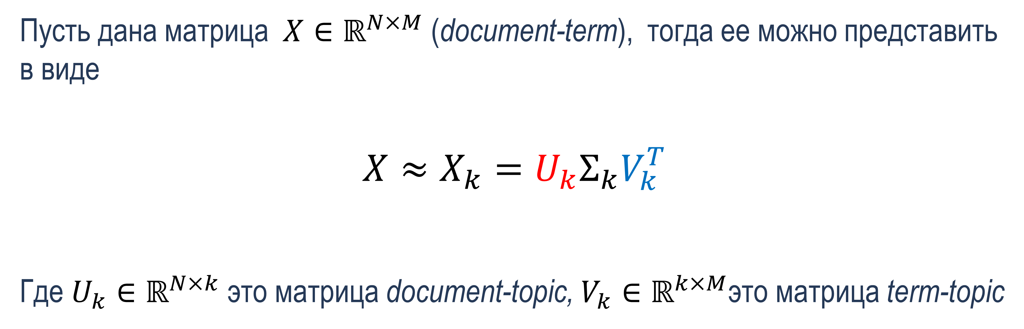
Кафедра прикладной математики и информатики
LSA
Пусть дана матрица $X∈ℝ^{N×M}$ (document-term), тогда ее можно представить в виде
$$X≈X_{k}=U_{k}Σ_{k}V_{k}^{T}$$
Где $U_{k}∈ℝ^{N×k}$ это матрица document-topic, $V_{k}∈ℝ^{k×M}$это матрица term-topic

Slide 26
Кафедра прикладной математики и информатики
LSA
Преимущества
Простота имплементации и применения
Позволяет сравнивать между собой слова, документы, например, с помощью косинусного сходства (Cosine similarity) или другой метрики близости
Notes:
Мы хотим эту стопку книг организовать, не заглядывая внутрь. То же самое с миллионами текстов

Slide 27
Кафедра прикладной математики и информатики
LSA
Недостатки
Низкая точность
Бывает очень сложно интерпретировать результаты
Компоненты могут иметь разный масштаб, плюс могут быть отрицательными

Slide 28
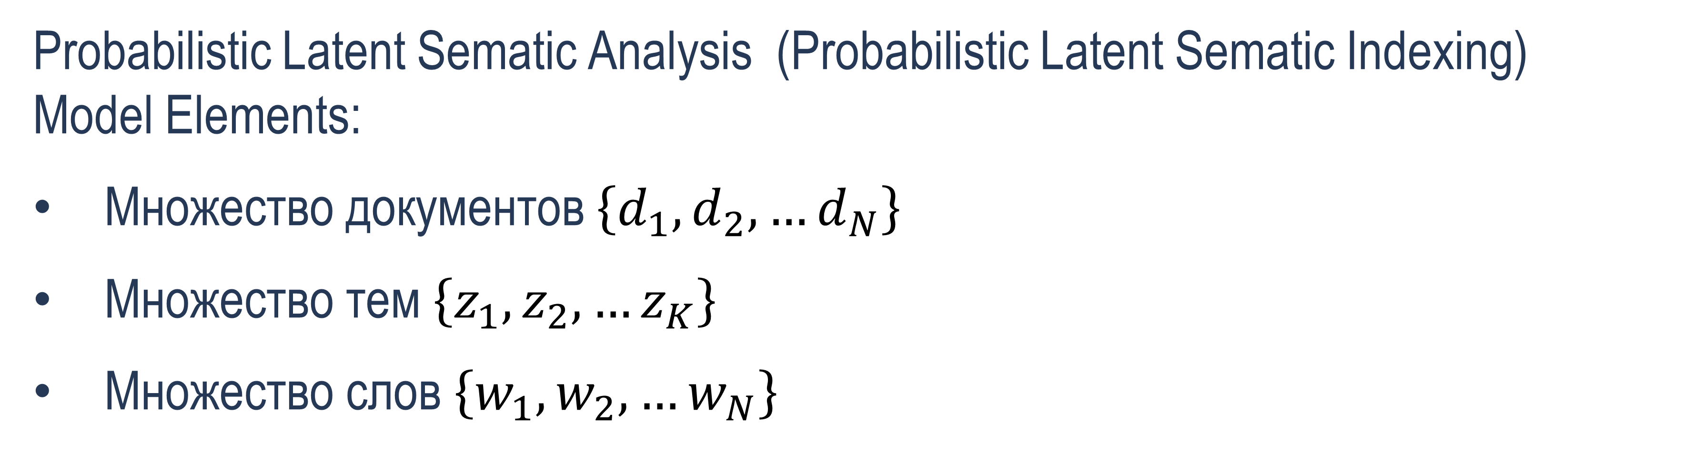
Кафедра прикладной математики и информатики
PLSA
Probabilistic Latent Sematic Analysis (Probabilistic Latent Sematic Indexing) Model Elements:
Множество документов $\left\{d_{1},d_{2},…d_{N}\right\}$
Множество тем $\left\{z_{1},z_{2},…z_{K}\right\}$
Множество слов $\left\{w_{1},w_{2},…w_{N}\right\}$
Thomas Hofmann. 1999. Probabilistic latent semantic indexing. In Proceedings of the 22nd annual international ACM SIGIR conference on Research and development in information retrieval (SIGIR ’99). Association for Computing Machinery, New York, NY, USA, 50–57. DOI:https://doi.org/10.1145/312624.312649

Slide 29
Кафедра прикладной математики и информатики
PLSA
Каждая тема – это распределение вероятностей на словах (языковая модель)
Каждое слово порождается какой-то темой
В реальности мы наблюдаем только документы (слова внутри документов), все остальные структуры для нас это скрытые переменные

Slide 30
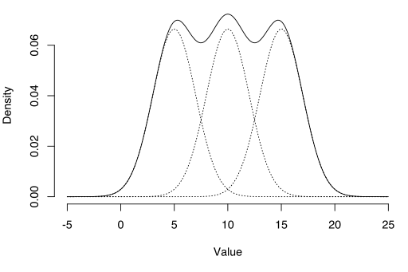
Кафедра прикладной математики и информатики
MIXTURE MODELS

Slide 31
Кафедра прикладной математики и информатики
PLSA

Slide 32
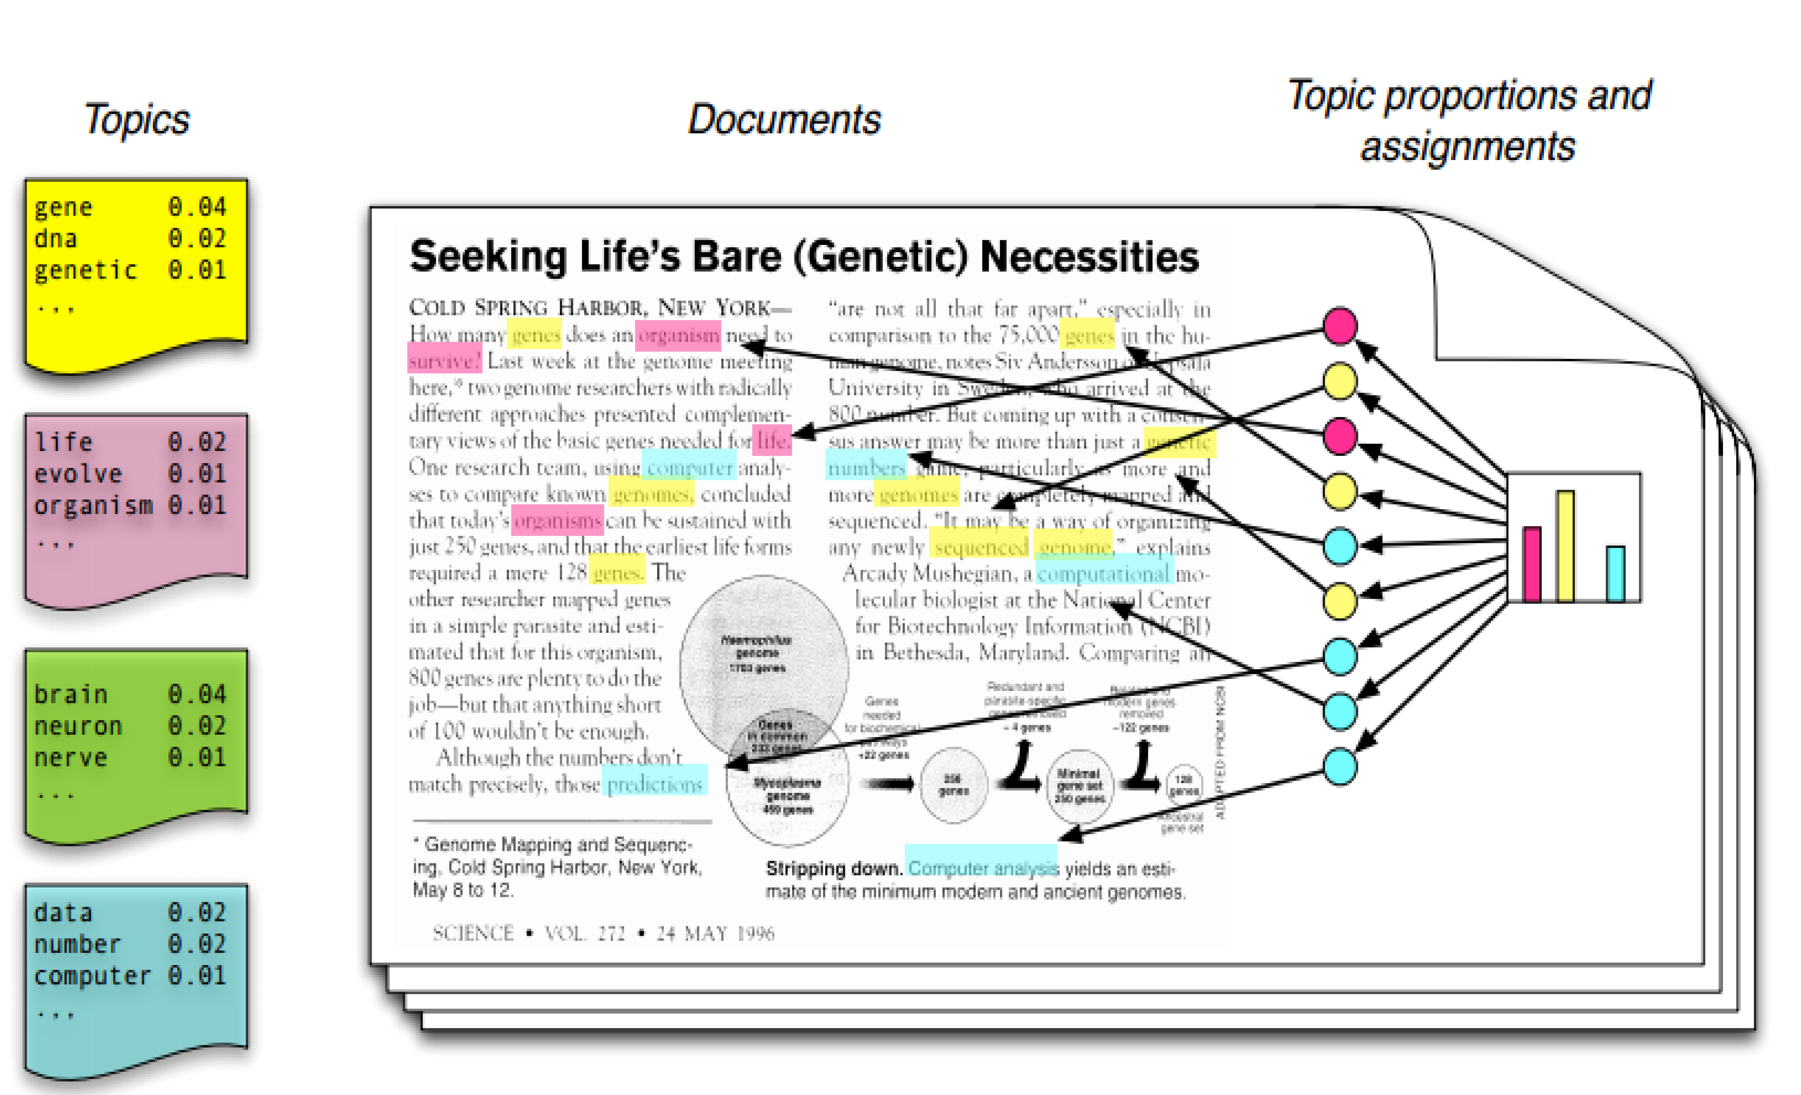
Кафедра прикладной математики и информатики
Генеративная модель

Slide 33
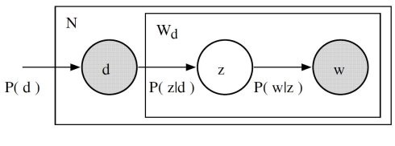

Кафедра прикладной математики и информатики
Генеративная модель
Выбираем документ с вероятностью $P\left(d\right)$
Выбираем скрытый класс (тему) $z$с вероятностью $P\left(z|d;θ\right)$
Генерируем слово $w$с вероятностью $P\left(w|z;π\right)$

Slide 34
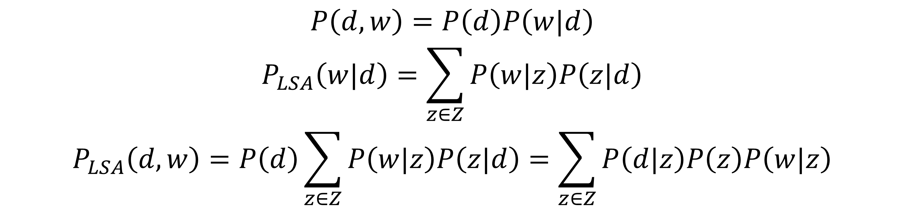
Кафедра прикладной математики и информатики
PLSA as generative model
$$P\left(d,w\right)=P\left(d\right)P\left(w|d\right)$$
$$P_{LSA}\left(w|d\right)=\sum_{z∈Z}{P\left(w|z\right)P\left(z|d\right)}$$
$$P_{LSA}\left(d,w\right)=P\left(d\right)\sum_{z∈Z}{P\left(w|z\right)P\left(z|d\right)}=\sum_{z∈Z}{P\left(d|z\right)P\left(z\right)P\left(w|z\right)}$$

Slide 35
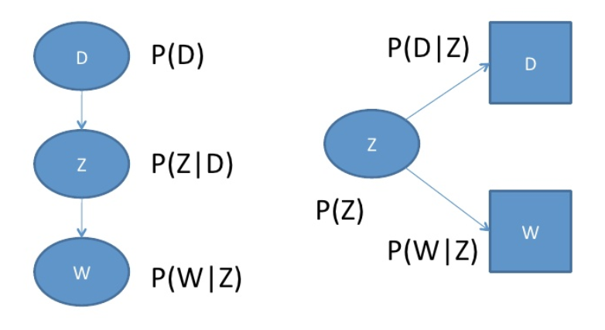
Кафедра прикладной математики и информатики
PLSA as generative model
Начинаем с темы
Начинаем с документа

Slide 36
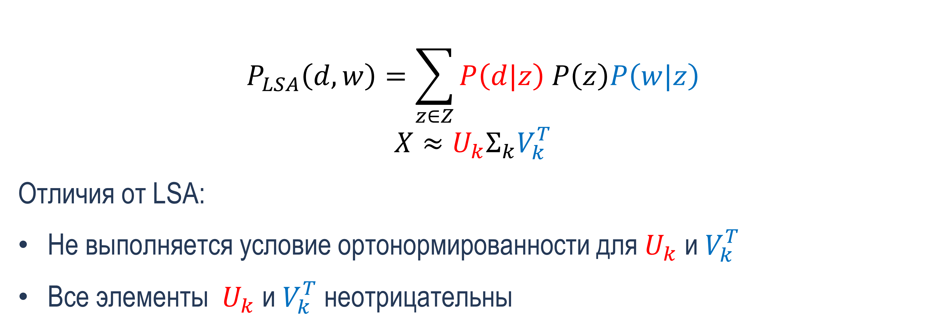
Кафедра прикладной математики и информатики
PLSA As matrix factorization
$$P_{LSA}\left(d,w\right)=\sum_{z∈Z}{P\left(d|z\right) P\left(z\right)P\left(w|z\right)}$$
$$X≈U_{k}Σ_{k}V_{k}^{T}$$
Отличия от LSA:
Не выполняется условие ортонормированности для $U_{k}$ и $V_{k}^{T}$
Все элементы $U_{k}$ и $V_{k}^{T}$ неотрицательны

Slide 37
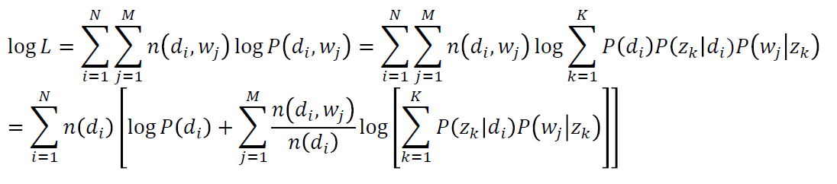

Кафедра прикладной математики и информатики
Fit to data
Функция правдоподобия, которую необходимо максимизировать:
$$L=\prod_{i=1}^{N}{\prod_{j=1}^{M}{P{\left(d_{i},w_{j}\right)}^{n(d_{i},w_{j})}}}$$

Slide 38
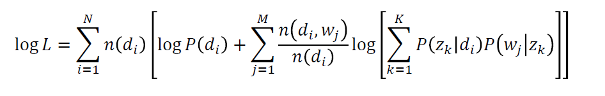
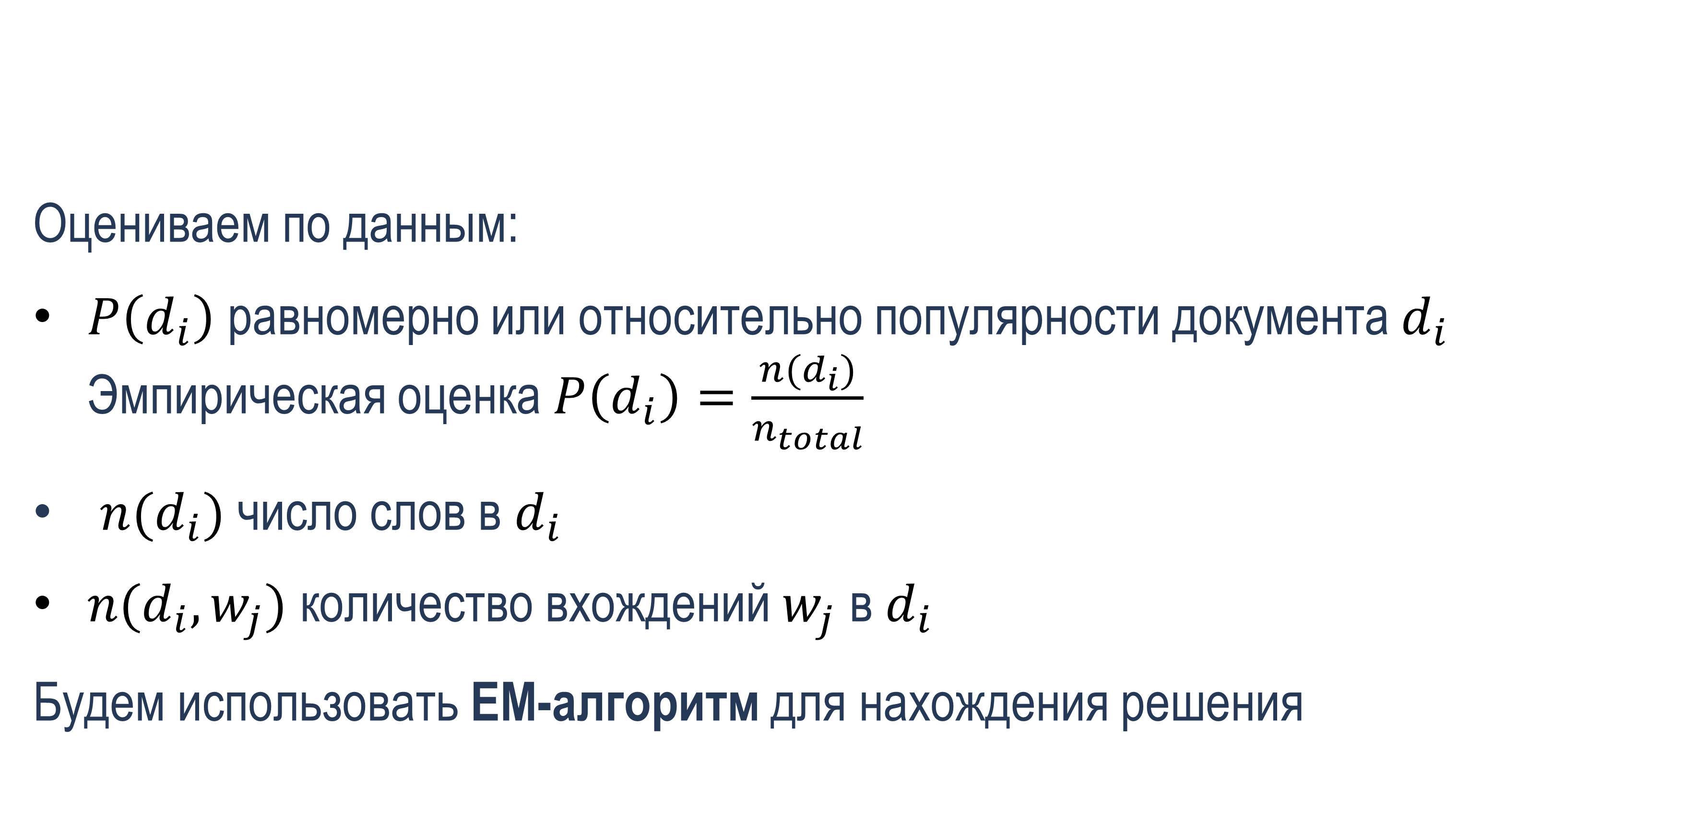
Кафедра прикладной математики и информатики
Fit to data
Оцениваем по данным:
$P\left(d_{i}\right)$ равномерно или относительно популярности документа $d_{i}$ Эмпирическая оценка $P\left(d_{i}\right)=\frac{n(d_{i})}{n_{total}}$
$n(d_{i})$ число слов в $d_{i}$
$n(d_{i},w_{j})$ количество вхождений $w_{j}$ в $d_{i}$
Будем использовать EM-алгоритм для нахождения решения

Slide 39
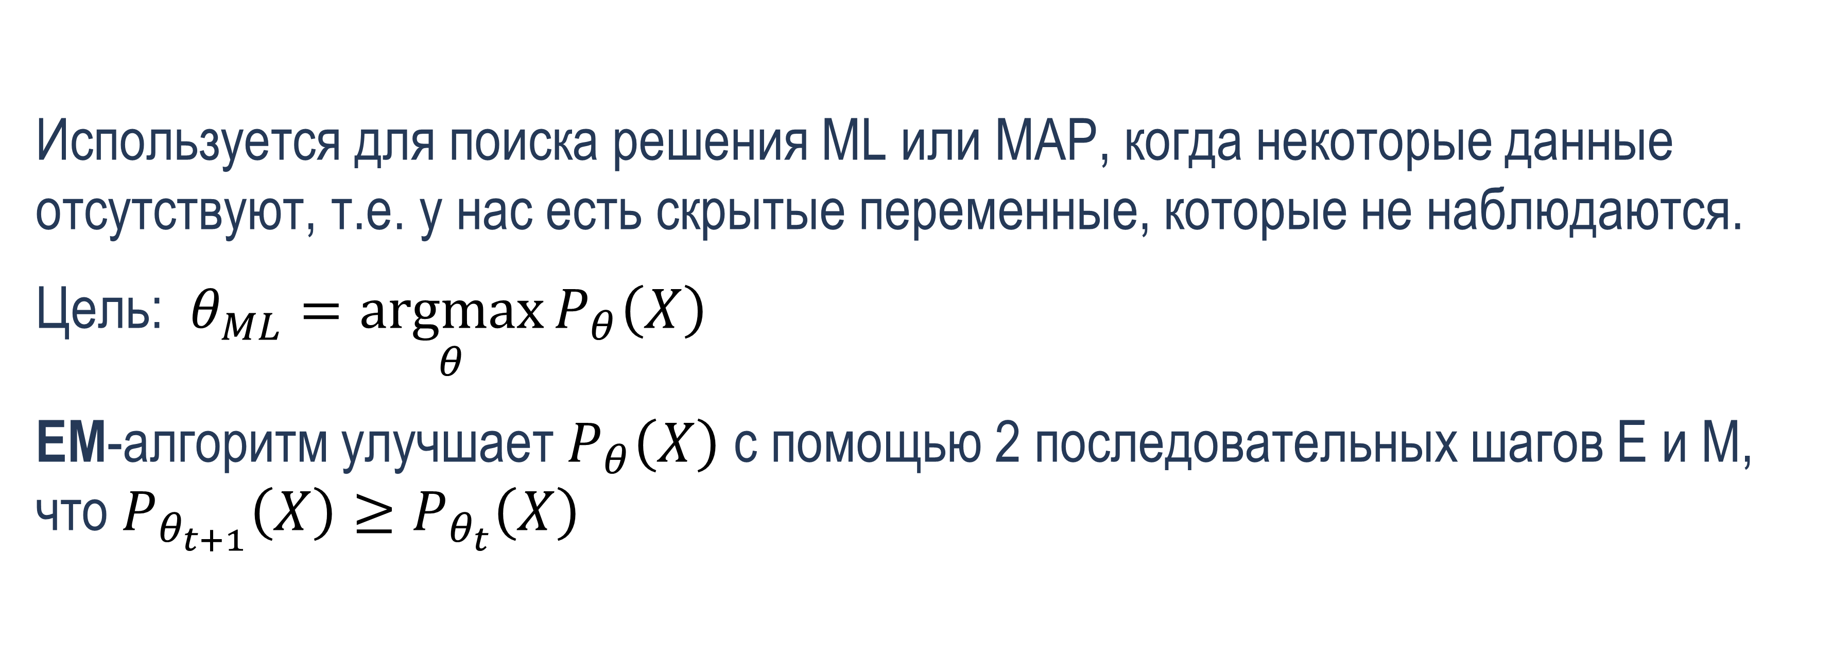
Кафедра прикладной математики и информатики
EM Algorithm
Используется для поиска решения ML или MAP, когда некоторые данные отсутствуют, т.е. у нас есть скрытые переменные, которые не наблюдаются.
Цель: $θ_{ML}=\underset{θ}{argmax}{P_{θ}\left(X\right)}$
EM-алгоритм улучшает $P_{θ}\left(X\right)$ с помощью 2 последовательных шагов E и M, что $P_{θ_{t+1}}\left(X\right)≥P_{θ_{t}}\left(X\right)$

Slide 40
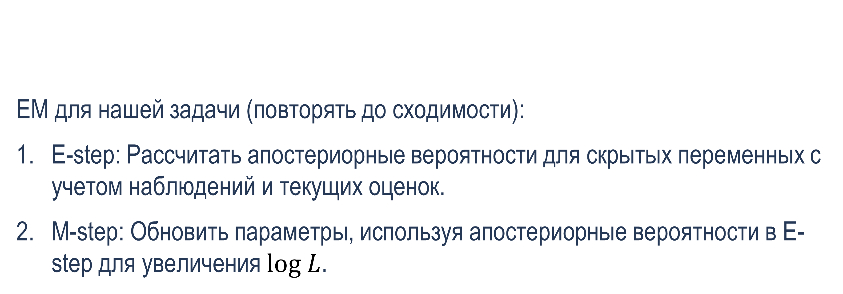
Кафедра прикладной математики и информатики
EM Algorithm
EM для нашей задачи (повторять до сходимости):
E-step: Рассчитать апостериорные вероятности для скрытых переменных с учетом наблюдений и текущих оценок.
M-step: Обновить параметры, используя апостериорные вероятности в E-step для увеличения $log L$.

Slide 41
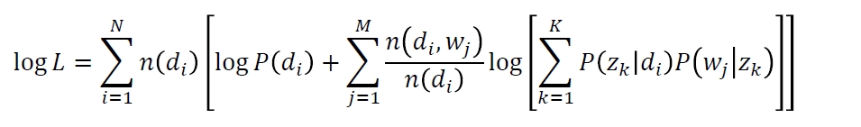
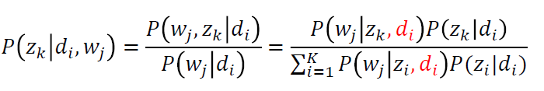
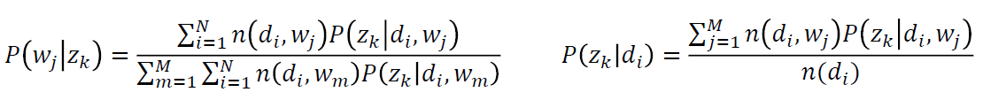
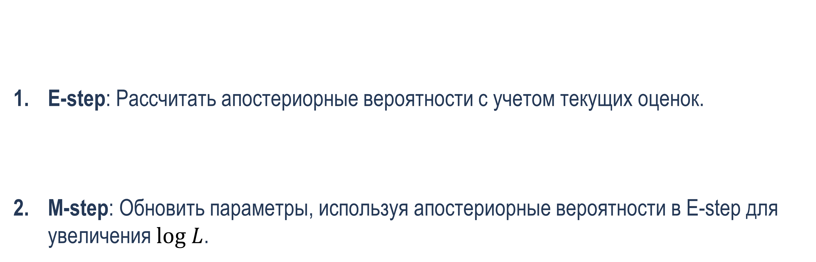
Кафедра прикладной математики и информатики
EM Algorithm
E-step: Рассчитать апостериорные вероятности с учетом текущих оценок.
M-step: Обновить параметры, используя апостериорные вероятности в E-step для увеличения $log L$.

Slide 42
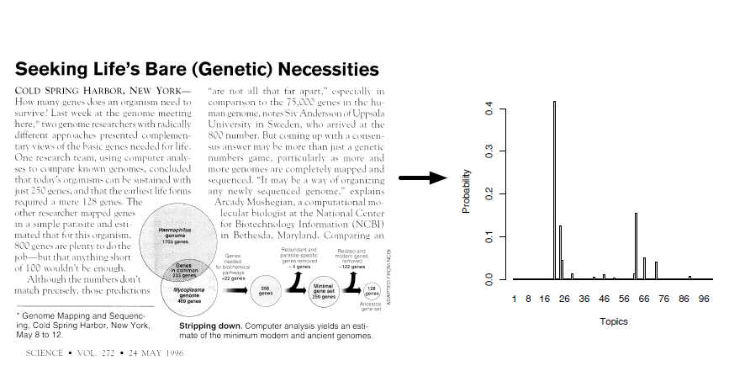
Кафедра прикладной математики и информатики
PLSA

Slide 43
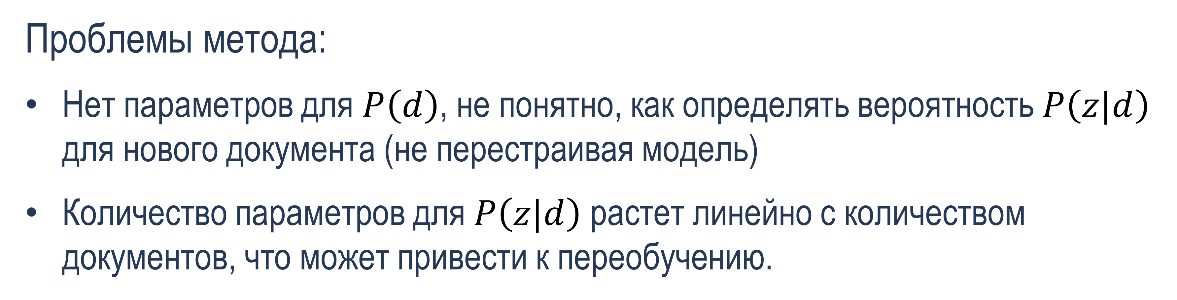
Кафедра прикладной математики и информатики
PLSA
Проблемы метода:
Нет параметров для $P\left(d\right)$, не понятно, как определять вероятность $P\left(z|d\right)$ для нового документа (не перестраивая модель)
Количество параметров для $P\left(z|d\right)$ растет линейно с количеством документов, что может привести к переобучению.

Slide 44

Кафедра прикладной математики и информатики
LDA
Основная идея: Каждый документ – комбинация различных тем, распределение вероятностей на темах $P\left(z|d\right)$
Blei, David M., Ng, Andrew Y., Jordan, Michael I: “Latent Dirichlet Allocation”, Journal of Machine Learning, 2003. DOI:10.1162/jmlr.2003.3.4-5.993

Slide 45
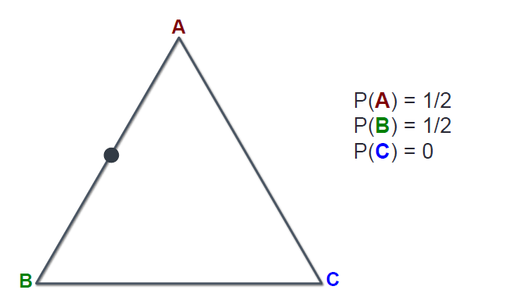
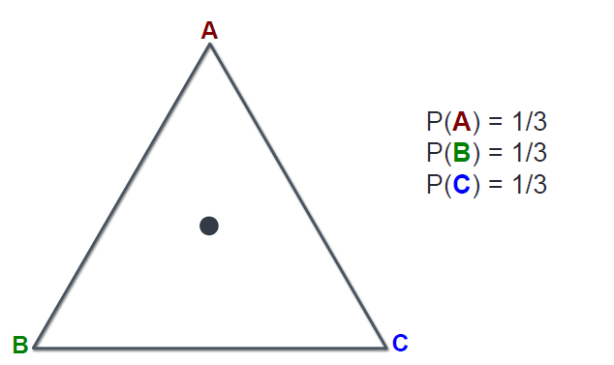
Кафедра прикладной математики и информатики
мультиномиальное распределение

Slide 46
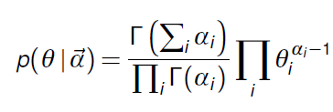
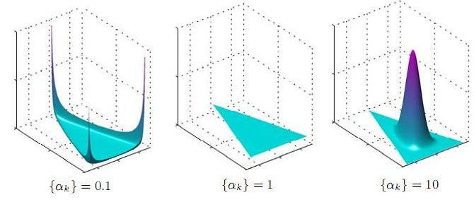
Кафедра прикладной математики и информатики
Распределение Дирихле
Распределение Дирихле – непрерывное распределение вероятностей, носителем которого является k-мерный симплекc
«Распределение распределений»

Slide 47
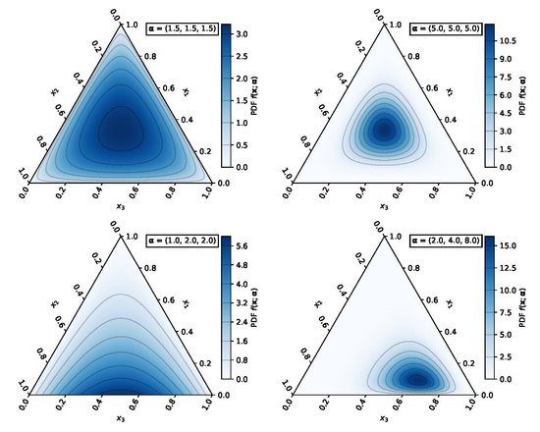
Кафедра прикладной математики и информатики
Распределение Дирихле

Slide 48
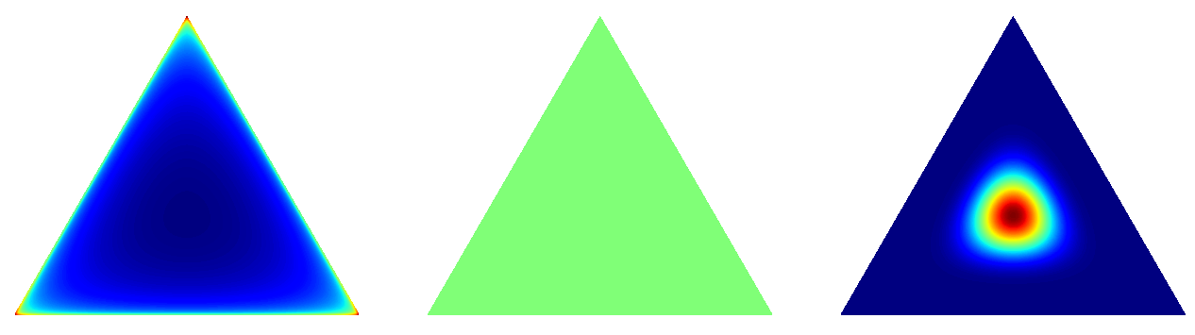
Кафедра прикладной математики и информатики
Распределение Дирихле
Распределение Дирихле – непрерывное распределение вероятностей, носителем которого является k-мерный симплекc
«Распределение распределений»

Slide 49
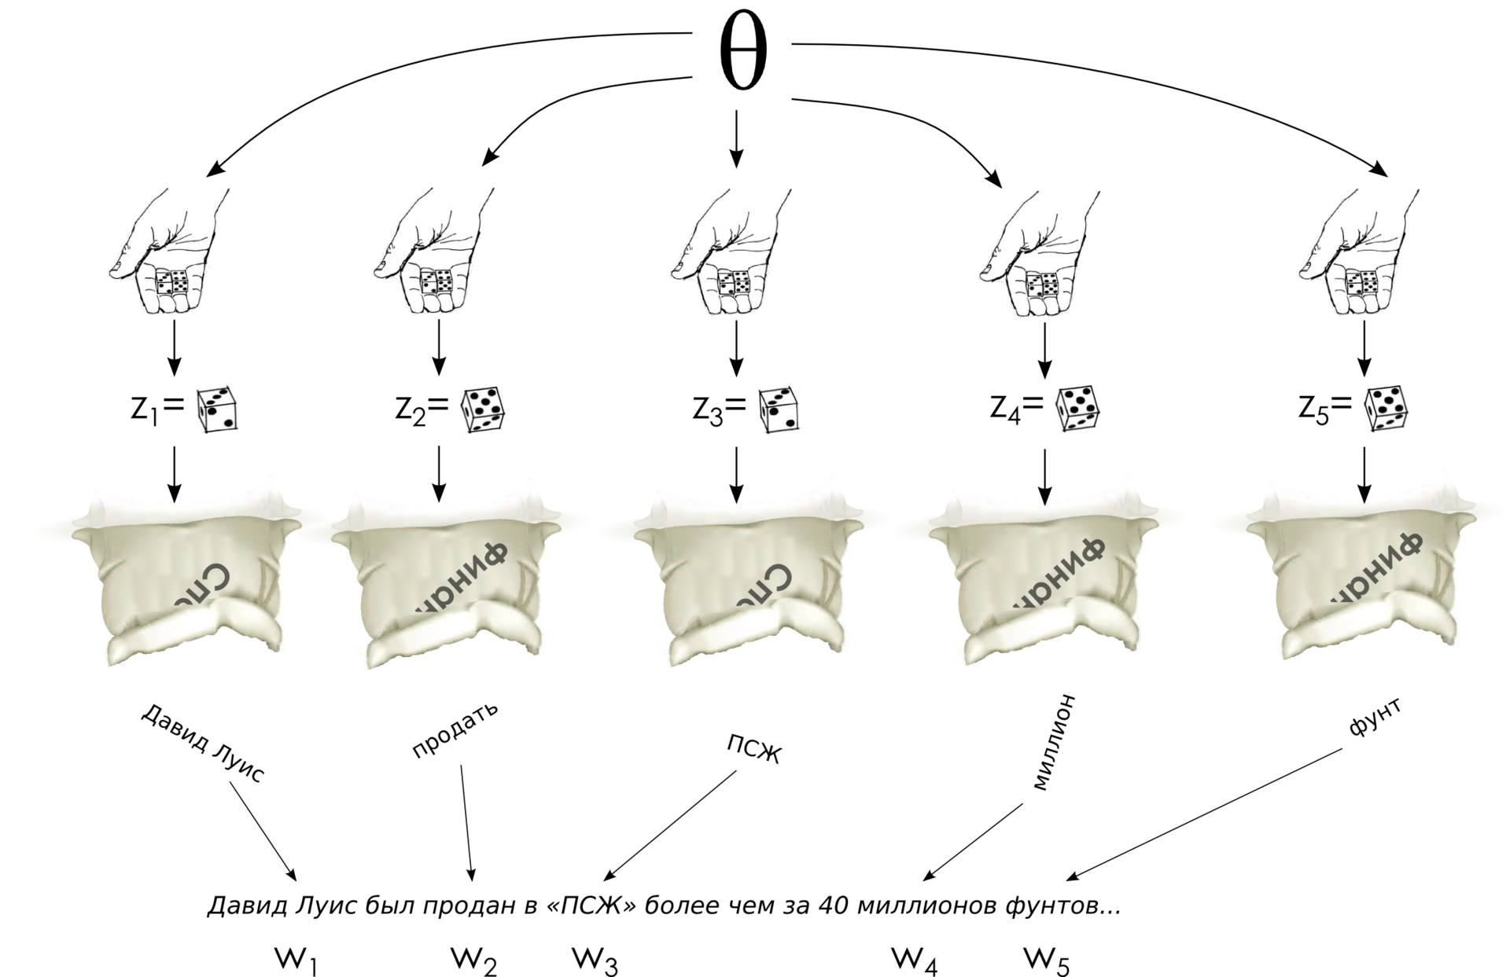
Кафедра прикладной математики и информатики
LDA

Slide 50
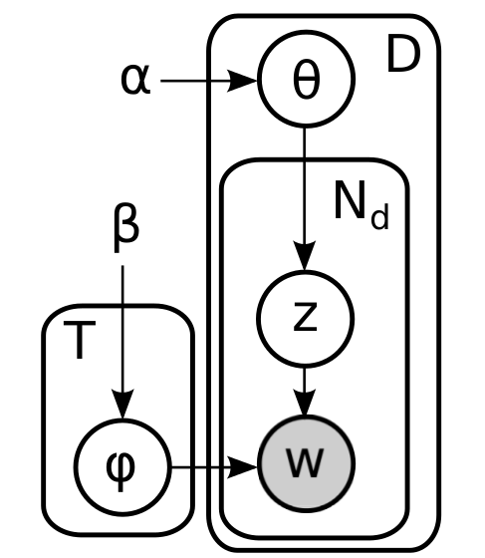
Кафедра прикладной математики и информатики
LDA

Slide 51
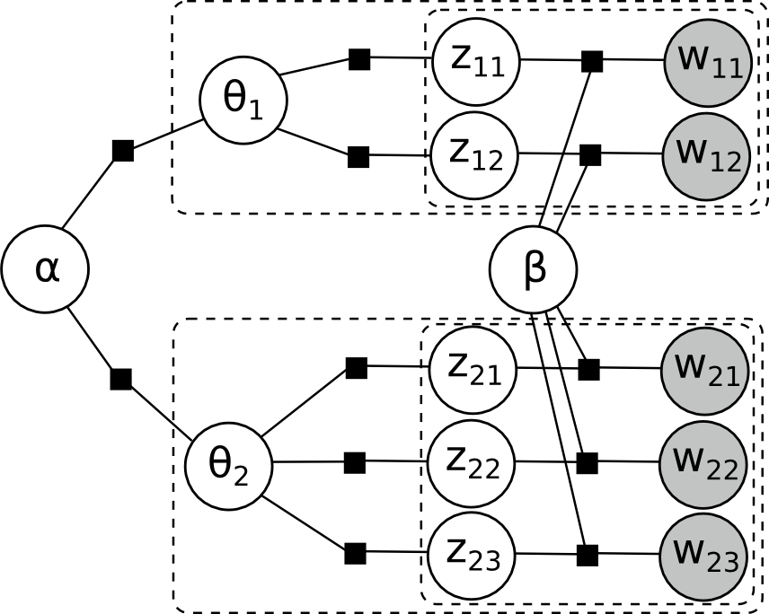
Кафедра прикладной математики и информатики
LDA

Slide 52
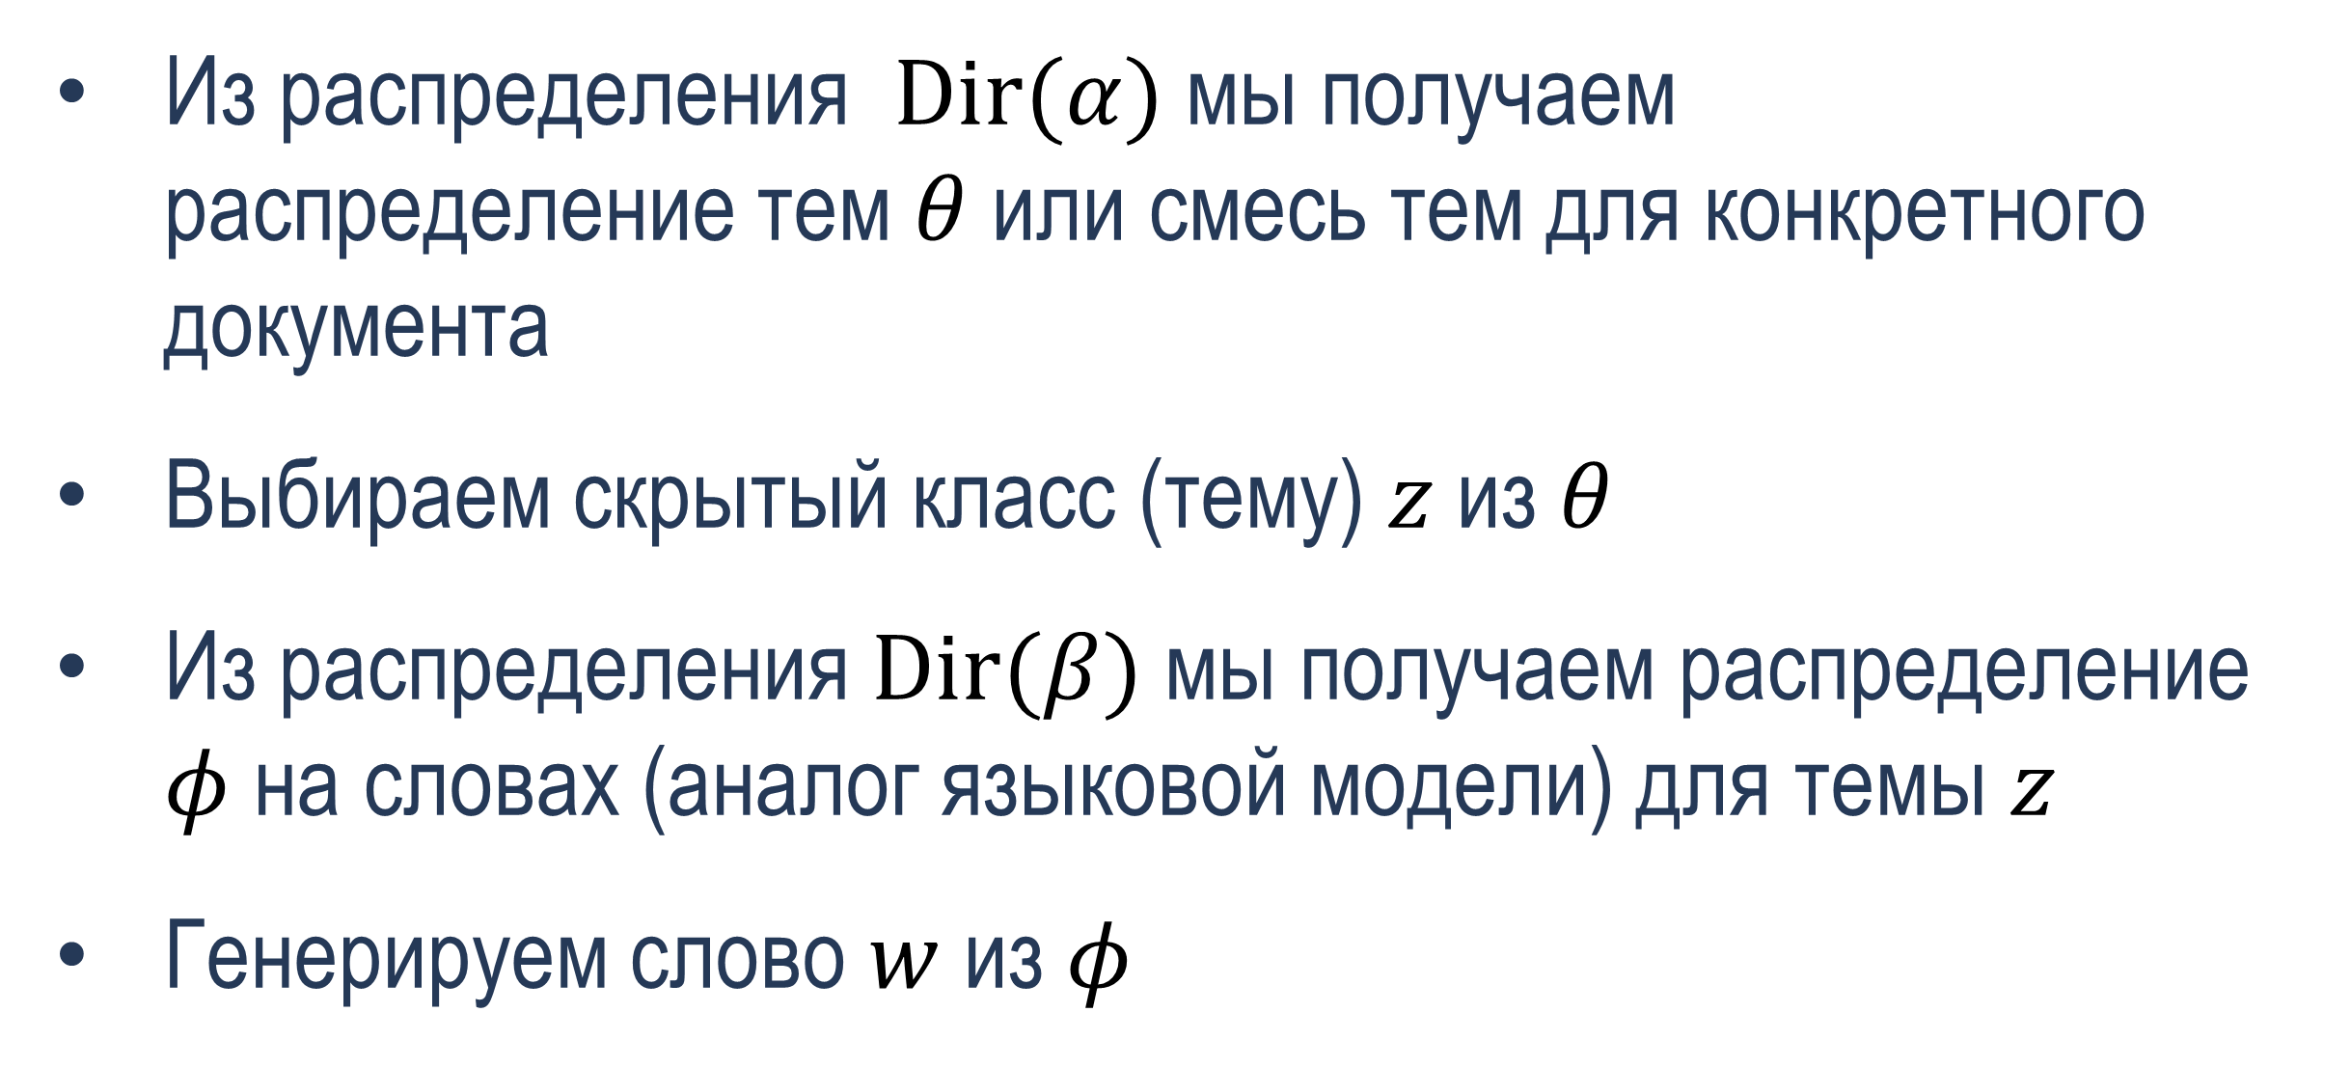
Кафедра прикладной математики и информатики
LDA
Из распределения $Dir(α)$мы получаем распределение тем $θ$или смесь тем для конкретного документа
Выбираем скрытый класс (тему) $z$из $θ$
Из распределения $Dir(β)$мы получаем распределение $φ$на словах (аналог языковой модели) для темы $z$
Генерируем слово $w$из $φ$

Slide 53
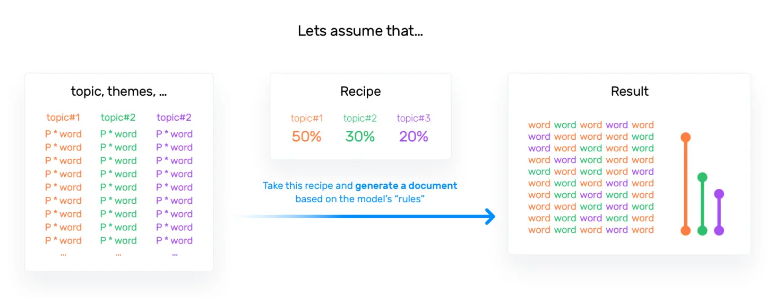
Кафедра прикладной математики и информатики
LDA

Slide 54
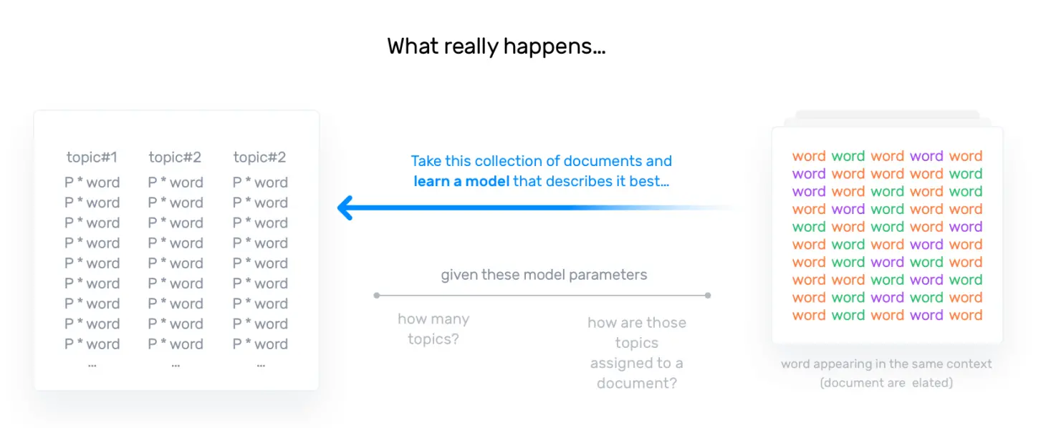
Кафедра прикладной математики и информатики
LDA

Slide 55
Кафедра прикладной математики и информатики
LDA
Сэмплирование Гиббса (Gibbs Sampling)
Bayesian Variational Inference
Expectation-Propagation
…

Slide 56
Кафедра прикладной математики и информатики
ИМПЛЕМЕНТАЦИИ
Gensim: https://radimrehurek.com/gensim/
Familia: https://github.com/baidu/Familia
Stanford TMT: https://nlp.stanford.edu/software/tmt/tmt-0.4/
Sklearn

Slide 57

Кафедра прикладной математики и информатики
Gensim

Slide 58
Кафедра прикладной математики и информатики
ARTM
Additive Regularization for Topic Modeling:
Vorontsov K. V., Potapenko A. A. Additive Regularization of Topic Models // Machine Learning Journal. Special Issue “Data Analysis and Intelligent Optimization with Applications”
https://bigartm.readthedocs.io/en/stable/
Обзор методов: http://www.machinelearning.ru/wiki/images/d/d5/Voron17survey-artm.pdf

Slide 59
Кафедра прикладной математики и информатики
Extensions
Correlated Topic Models
Pachinko allocation
Supervised Topic Models
Multilingual Topic Models
Hierarchical Topic Models
Dynamic Topic Models
Multi-Modal Topic Models

Slide 60
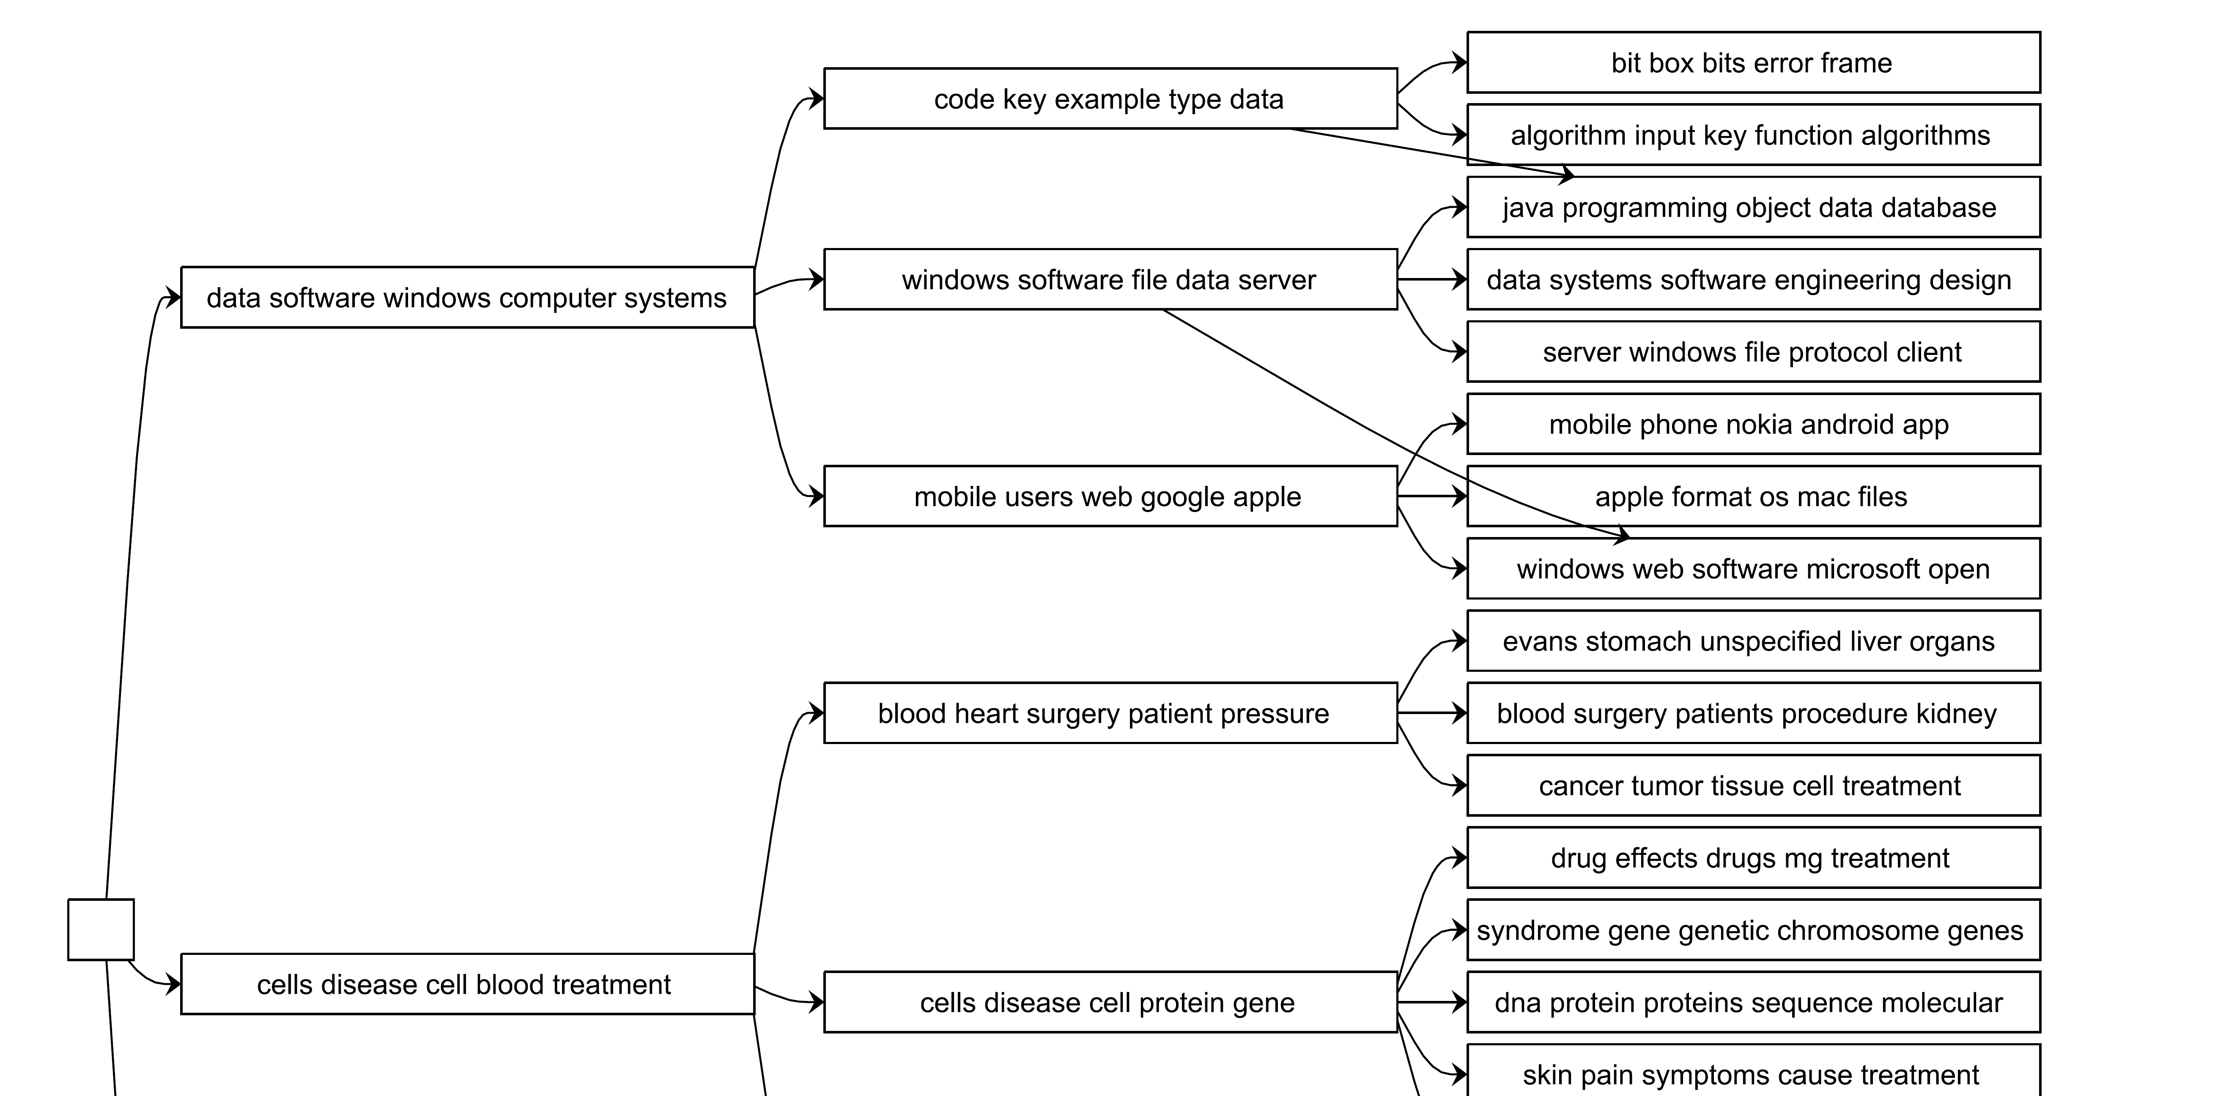
Кафедра прикладной математики и информатики
Hierarchical

Slide 61
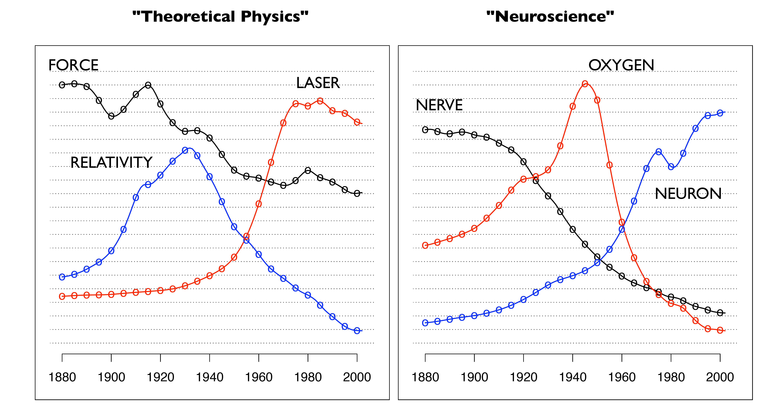
Кафедра прикладной математики и информатики
Dynamic

Slide 62
Кафедра прикладной математики и информатики
Оценка качества
Правдоподобие (Likelihood)
Когерентность (coherence)
Характеристики качества кластеризации: Silhouette Coefficient, Calinski-Harabasz Index и т.д., см. https://scikit-learn.org/stable/modules/clustering.html
Ручная разметка

Slide 63
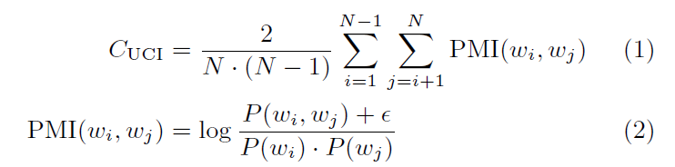
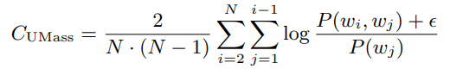
Кафедра прикладной математики и информатики
Когерентность
UCI Coherence:
Umass
More: https://svn.aksw.org/papers/2015/WSDM_Topic_Evaluation/public.pdf

Slide 64
Кафедра прикладной математики и информатики
Word intrusion
Взять наиболее вероятные слова для темы Original topic: dog, cat, horse, pig, cow
Взять наиболее вероятное слово из другой темы: Topic with intruder: dog, cat, apple, horse, pig, cow
Попросить людей найти лишнее слово
Гипотеза: если темы хорошо интерпретируются человеком, то лишние слова будут стабильно находиться

Slide 65
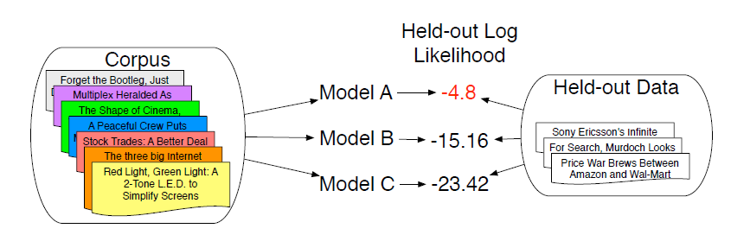
Кафедра прикладной математики и информатики
Оценка качества
Правдоподобие (Likelihood)
Когерентность (Coherence)
Характеристики качества кластеризации: Silhouette Coefficient, Calinski-Harabasz Index и т.д., см. https://scikit-learn.org/stable/modules/clustering.html
Ручная разметка

Slide 66
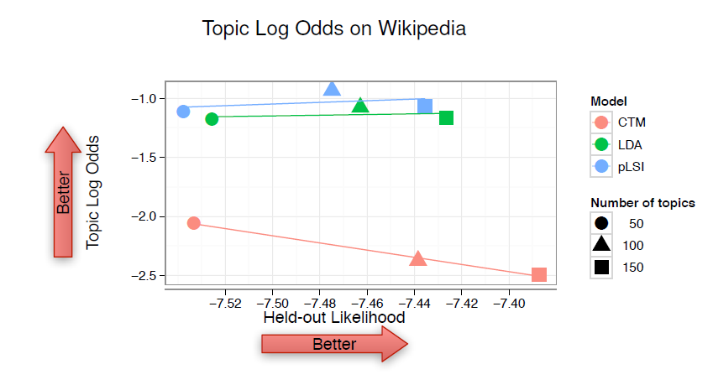
Кафедра прикладной математики и информатики
Оценка качества

Slide 67
Кафедра прикладной математики и информатики
Сколько выбрать ТЕМ?

Slide 68
Кафедра прикладной математики и информатики
Сколько выбрать ТЕМ?
Trial and error
Оптимальное число для какой-то метрики (например, максимизирующее правдоподобие). Krasnov, Fedor & Sen, Anastasiia. (2019). The Number of Topics Optimization: Clustering Approach. Machine Learning and Knowledge Extraction. 1. 416-426. 10.3390/make1010025.
Непараметрические модели (например, Hierarchical Dirichlet Process)

Slide 69
Кафедра прикладной математики и информатики
приложения
Dimensionality reduction
Document categorization and clustering
Document retrieval (exploratory search)
Recommender systems
Customer service
MORE: Jordan Boyd-Graber, Yuening Hu and David Mimno (2017), "Applications of Topic Models", Foundations and Trends in Information Retrieval: Vol. 11: No. 2-3, pp 143-296. http://dx.doi.org/10.1561/1500000030

Slide 70
Кафедра прикладной математики и информатики
заключение
Сегодня мы рассмотрели:
Что такое тематическое моделирование, для чего используется
Основные алгоритмы
Следующая неделя: word and document embeddings (word2vec, GloVe, doc2vec) !!!НЕЙРОННЫЕ СЕТИ!!!

